Slide 1


ỦY BAN NHÂN DÂN QUẬN LONG BIÊN
TRƯỜNG MẦM NON HOA SỮA
LĨNH VỰC PHÁT TRIỂN THẨM MỸ
ÂM NHẠC
Nghe hát : Bạn ơi có biết
VĐTN: Em tập lái ô tô.
Lứa tuổi : Nhà trẻ D1 ( 24-36 tháng)
Năm học 2023 - 2024

Slide 2
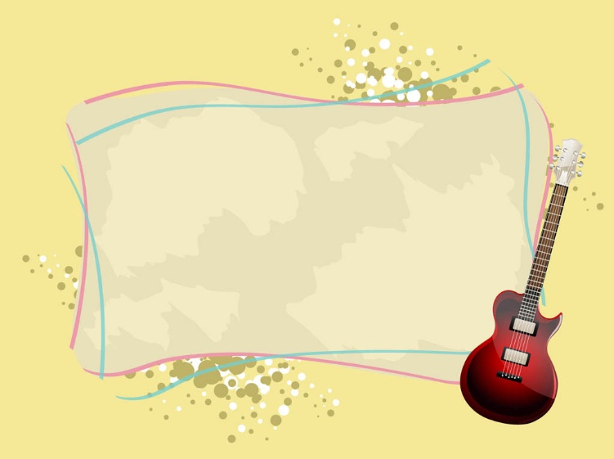
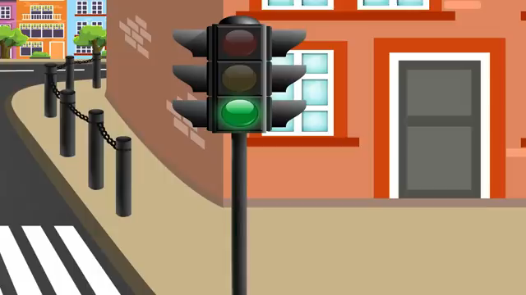
HOẠT ĐỘNG 1 : Ổn định
HOẠT ĐỘNG 1. ỔN ĐỊNH TỔ CHỨC

Slide 3
HOẠT ĐỘNG 2
PHƯƠNG PHÁP, HÌNH THỨC TỔ CHỨC
HOẠT ĐỘNG 1. ỔN ĐỊNH TỔ CHỨC

Slide 4


Dạy VĐTN : Cho trẻ nghe 1 đoạn nhạc
- Lần 1: Cô hát, vỗ tay theo phách kết hợp nhịp
- Lần 2: Cô hát vỗ tay theo phách kết hợp nhạc chậm.
- Lần 3 : Cô hát không nhạc vỗ tay chậm.

Slide 5
Nghe hát : Bạn ơi có biết
Lần 1 : Cô hát cùng nhạc

Slide 6
Lần 2 : Trẻ nghe giai điệu bài hát

Slide 7

Lần 3 : Trẻ nghe ca sĩ hát

Slide 8
HOẠT ĐỘNG 3
KẾT THÚC
HOẠT ĐỘNG 1. ỔN ĐỊNH TỔ CHỨC

